Slide 1
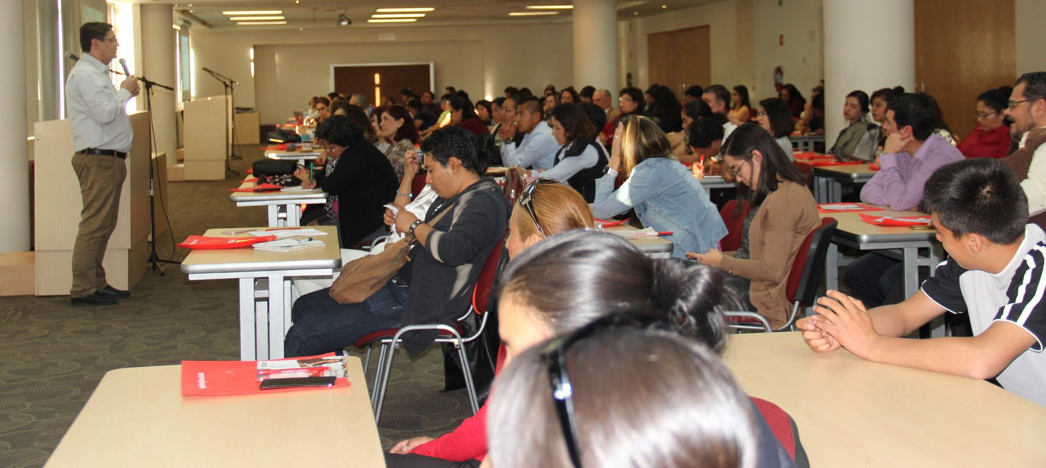
La Facultades de Filosofía y Humanidades, y la Facultad de Educación de la UPAEP invita al seminario:
Problemáticas actuales de Educación Emocional
Entrada libre
Participantes:
Dr. José Víctor Orón Semper
Dr. Jorge Medina Delgadillo
Mtra. Selene Georgina López Reyes
Mtra. Patricia García Hernández
Dr. Héctor Velázquez Fernández
Dr. Rubén Sánchez Muñoz
Dr. Paniel Osberto Reyes Cárdenas
Dr. Martín Castro Manzano
Viernes 23 de marzo 2018
Centro de Desarrollo Psicológico, Educativo y Familiar
3er piso del Centro de Salud Integral
Horario: 8:30-14:30 hrs.

Slide 2
Programa:
Problemáticas actuales de Educación Emocional
8:30-9:00 | Registro
9:00-9:30 | Presentación (Dr. José Víctor Orón Semper)
9:30-9:50 | Dr. Jorge Medina Delgadillo
9:50-10:10 | Diálogo
10:10-10:30 | Mtra. Selene Georgina López Reyes
10:30-10:50 | Diálogo
10:50-11:10 | Dr. José Martín Castro Manzano
11:10-11:30 | Diálogo
11:30-11:50 | Receso
11:50-12:10 | Dr. Héctor Velázquez Fernández
12:10-12:30 | Diálogo
12:30-12:50 | Dr. Rubén Sánchez Muñoz
12:50-13:10 | Diálogo
13:10-13:30 | Dr. Paniel Osberto Reyes Cárdenas
13:30-13:50 | Diálogo
13:50-14:10 | Dr. José Víctor Orón Semper
14:10-14:30 | Diálogo
Comida con Ponentes

